Slide 1
Stem – день во второй младшей группе «День космонавтики»
МАДОУ «Детский сад «Радуга»
Воспитатели: Ковина Е.И., Зимина И.А.
г.Усолье, 2022 г.

Slide 2
Цель:
формирование у дошкольников первичных представлений о космосе, звездах, космических кораблях, космонавтах.
Задачи:
развивать способности детей к конструированию скафандра, космических кораблей по образцу и по замыслу, используя разные виды конструкторов;
познакомить с созвездием «Большая медведица»
совершенствовать умение называть и различать геометрические фигуры (квадрат, треугольник, прямоугольник)
развивать творчество и фантазию;

Slide 3
Оборудование
Блоки Дьенеша
Мозаика «Цвет, форма, счет»
Конструктор Lego
Деревянный конструктор
Пластилин

Slide 4
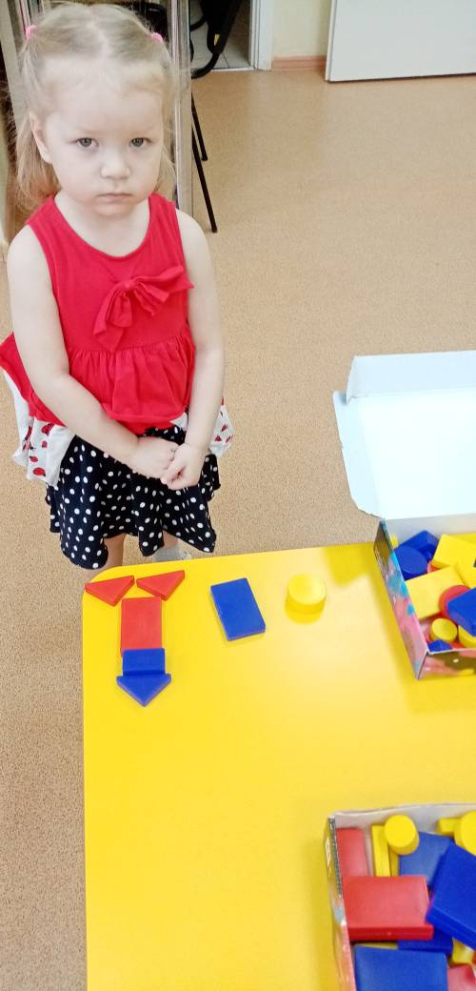
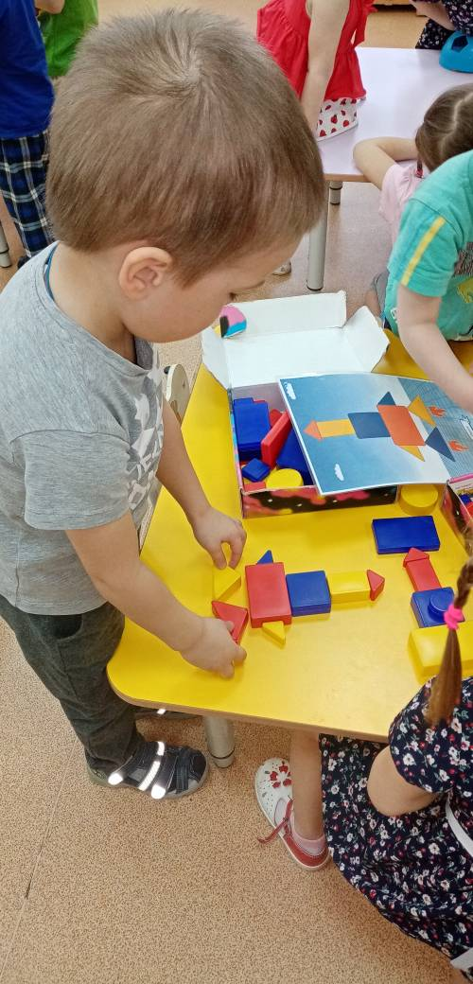
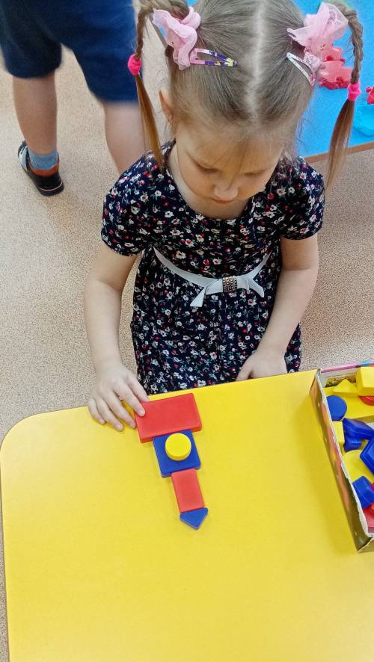
Конструирование ракеты из блоков Дьенеша

Slide 5
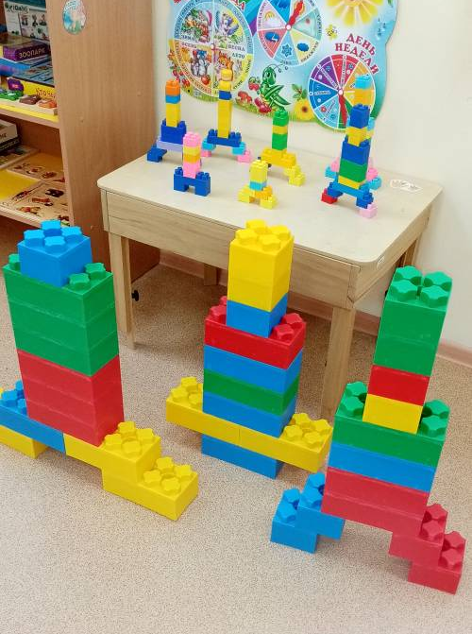
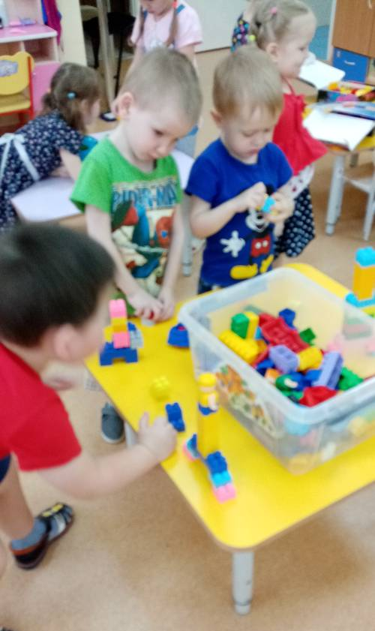
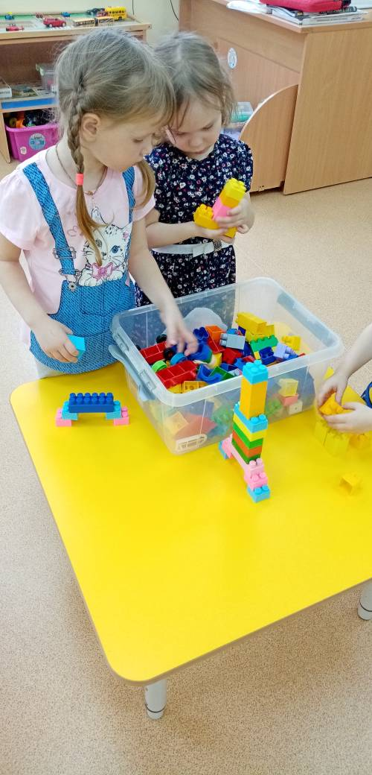
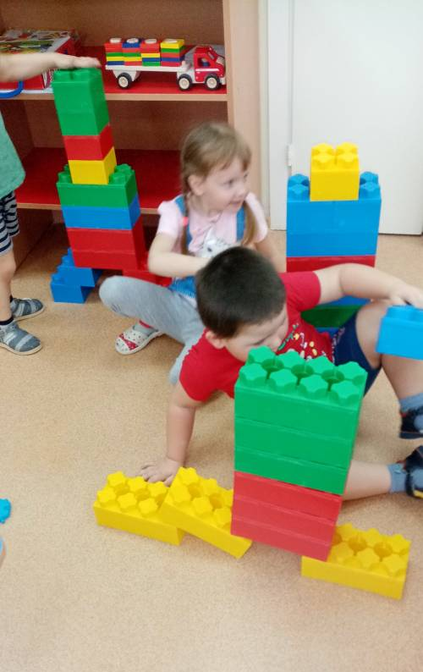
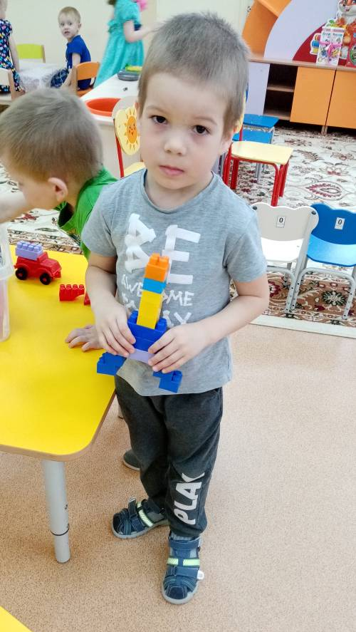
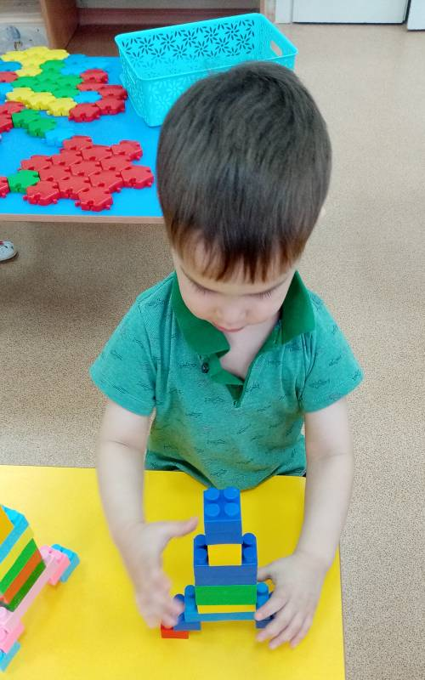
Строительство космических кораблей из конструктора Lego

Slide 6
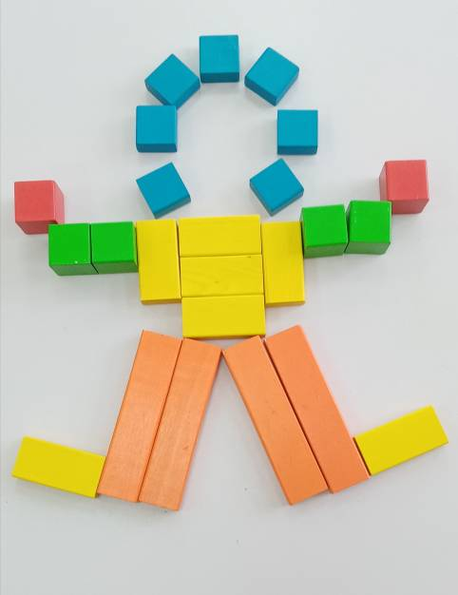
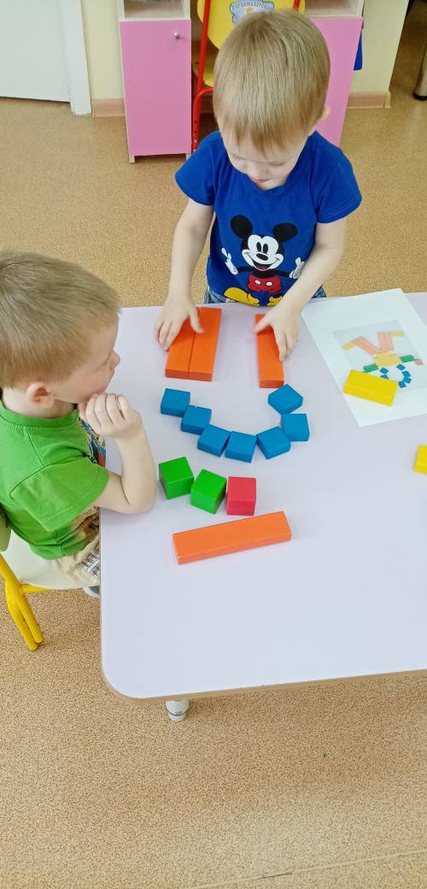
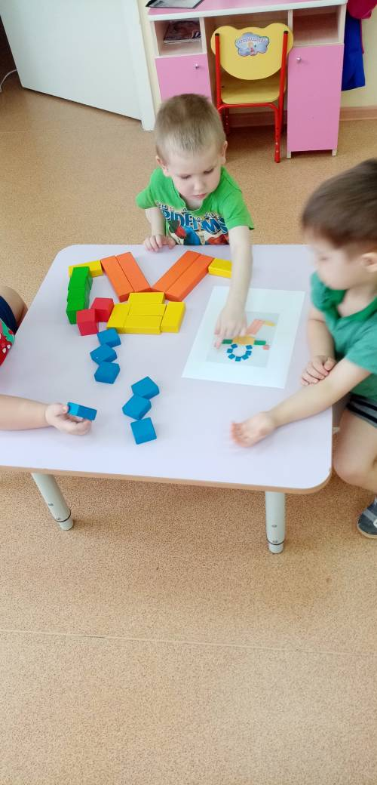
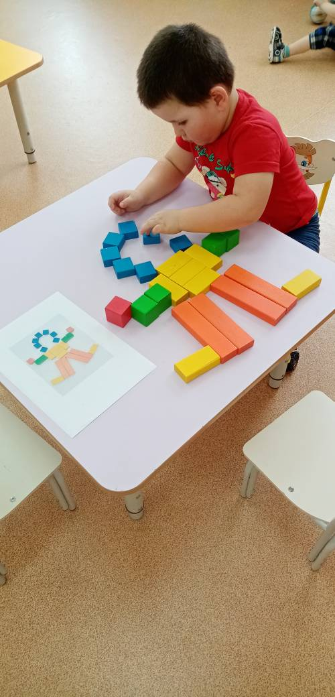
Создание скафандра для космонавта из деревянного конструктора

Slide 7
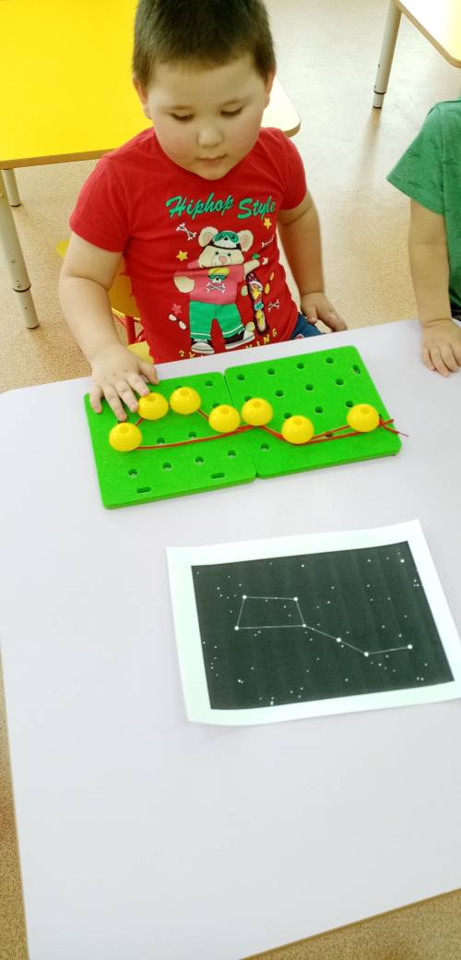
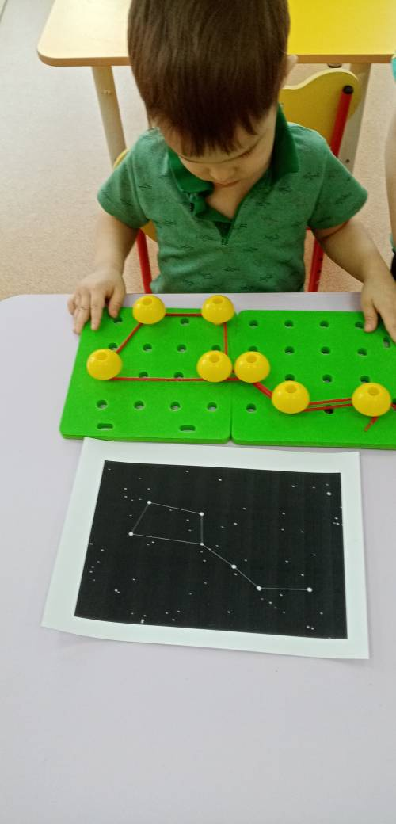
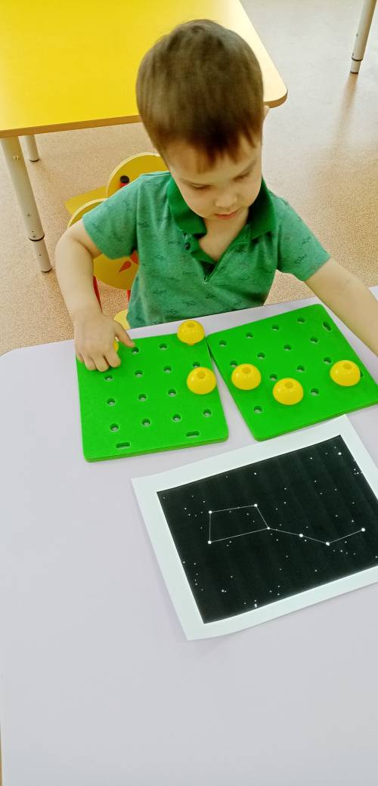
Знакомство с созвездием «Большая медведица»

Slide 8
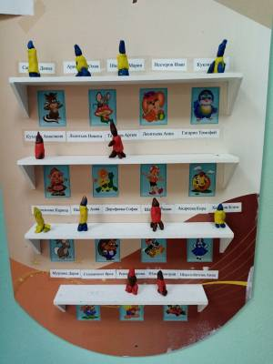
Лепка космических кораблей

Slide 9
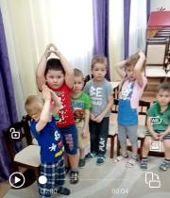
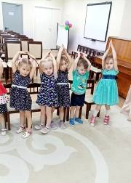
Физминутка «Полет на ракете»

